Slide 1
MQTT: 訊息傳輸協議
https://docs.google.com/presentation/d/1JbaEztjhYIBWmaZvS0h2EPr1KmrECmdgpdYLNP07h2k/edit?usp=sharing
v21.04.02
Notes:
認識 MQTT
https://swf.com.tw/?p=1002
https://ithelp.ithome.com.tw/m/articles/10224407
https://blog.cavedu.com/mqtt%E6%9E%B6%E6%A7%8B/

Slide 2
簡介
MQTT (Message Queuing Telemetry Transport) 訊息序列遙測傳輸。
1999 年 IBM 發明。
伺服器與用戶端間的發布與訂閱的訊息傳輸協定
(publish / subscribe )。
MQTT 正式變成開放的 OASIS 國際標準。
適用於 M2M 和 IoT 環境。

Slide 3
特點
MQTT 好處在於它是一種輕量級協議（為了物聯網而設計的協定）。
網路頻寬很低。
硬體資源低。
適合用在低功耗和網絡帶寬有限的 IoT 環境，像是：
智慧家電，醫療裝置等等。

Slide 4
訊息傳遞原理
使用發佈(Publish) / 訂閱(Subscribe)的機制傳訊。
4個主要的元素:
發佈者 (Publisher)。
訂閱者 (Subscriber)。
主題 (Topic)。
轉訊站 (Broker)。

Slide 5
主題
訂閱者
發佈者
訂閱者
轉訊站
訂閱者
發佈者
訂閱者
主題
圖1：MQTT 訊息傳遞原理
Notes:
發佈者 (Publisher)發佈一個主題，傳送給轉訊站 (Broker)，由轉訊站 (Broker) 轉發給訂閱者 (Subscriber)。

Slide 6
用戶端 (client)
伺服器 (server)
用戶端 (client)
主題 A,C
發佈者 A
訂閱者 A,C
主題 A,C,D
主題 B,C
訂閱者 A,C,D
發佈者 C
A 主題
B 主題
訂閱者 B,C
發佈者 D
主題 A,B,C
訂閱者 A,B,C
發佈者 B
C 主題
D 主題
主題 A,B,C,D
訂閱者 A,B,C,D
圖2：MQTT 訊息傳遞原理
Notes:
來自不同 IoT 設備或 Sensors，將收集到的數據發送到 MQTT Broker，再由 Broker 針對不同主題去發布給不同訂閱者。
Client 同時可以充當數據的訂閱者和發布者，所以 Clien 和 MQTT Bocker 就會同時進行雙向的數據溝通。

Slide 7
MQTT 訊息格式、封包格式
訊息格式有三類:
Fix Header (固定格式封包)。
Message Type為4 bit數字，共16位數。
Variable Header (變動格式封包)。
Payload (訊息內文)。
bit | 7 | 6 | 5 | 4 | 3 | 2 | 1 | 0
byte 1 | Message Type |  |  |  | DUP | QoS |  | Retain
byte 2 | Remaining Length
Notes:
DUP flag：標記此訊息為重複 (duplicate) 的訊息，會用在 PUBLISH、PUBREL、SUBSCRIBE、UNSUBSCRIBE 上。

Slide 8
MQTT QoS
QoS 級別
MQTT 定義了三個層級的品質設定。
QoS 代表：
Publisher 與 Broker。
Broker 與 Subscriber 之間傳輸品質。

Slide 9
QoS 0 最多傳送一次（at most once）
Publisher 傳訊給 Broker 後直接轉傳給 Subscriber，
不會回傳確認封包。
QoS 0 就像寄平信，不保證訊息會送達。
Publisher
Broker
發布正常
Publisher
Broker
發布異常
圖：QoS 1 至少傳送一次 (at least once)

Slide 10
QoS 1 至少傳送一次 (at least once)
Publisher 傳訊給 Broker 後，Broker 會回應 PUBACK 訊息給
Publisher，確認收到訊息。
Publisher 沒有收到 PUBACK 回應，就會再次發送 Publish。
缺點:
Publisher 沒有收到 PUBACK 回應，就會認定訊息沒送到，重傳訊息。
讓訂閱者重複收到相同訊息。
保證訊息會送達，但可能會重複。

Slide 11
Publisher
Broker
發布正常
PUBACK
Publisher
Broker
發布異常
PUBACK
圖：QoS 1 至少傳送一次 (at least once)

Slide 12
QoS 2 確實傳送一次（exactly once）
Publisher 傳訊給 Broker 後，Broker 會回應 PUBREC 訊息給 Publisher，確認收到要發布的訊息。
Publisher 收到 PUBREC 回應時，傳送 PUBREL（釋放發布訊息）。
Broker 收到 PUBREL，將訊息發布給 Subscriber，並向 Publisher 回報 PUBCOMP。

Slide 13
1
Publisher
Broker
收到要發布的訊息
4
2
PUBREC
Subscriber
釋放發布訊息
3
PUBREL
成功發布訊息
5
PUBCOMP
圖：QoS 2 至少傳送一次 (at least once)

Slide 14
QoS 總結
QoS 0
優點 - 佔用頻寬與傳送時間較少
缺點 - 資料可能會遺失
QoS 1
優點 - 佔用頻寬與傳送時間較少較 Qos 2 少
缺點 - Subscriber可能會收到重複的訊息
QoS 2
優點 - 不會重覆傳送相同訊息
缺點 - 佔用頻寬與傳送時間較多

Slide 15
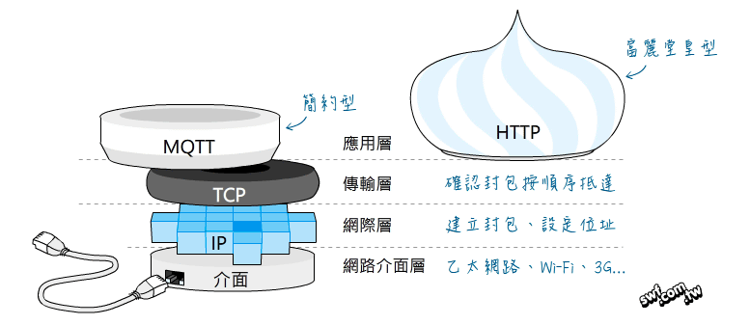
比較HTTP和MQTT通訊協定
圖片網址：https://swf.com.tw/?p=1002
Notes:
MQTT 和 HTTP 的底層都是 TCP/IP，也就是物聯網裝置可以沿用既有的網路架構和設備，只是在網路上流通的「訊息格式」以及應用程式的處理機制不同。

